Slide 1
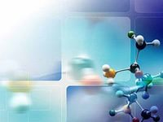
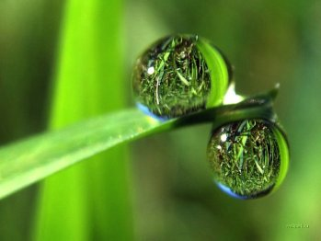
Ионизация воды. Теория кислот и оснований
Лектор профессор З.С.Кунцевич

Slide 2
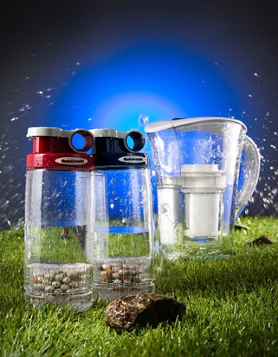

ИОНИЗАЦИЯ ВОДЫ. ИОННОЕ ПРОИЗВЕДЕНИЕ ВОДЫ
Чистая вода на практике часто рассматривается как вещество, практически не ионизирующее на ионы. Однако экспериментально чувствительные приборы фиксируют все-таки некоторую электропроводность воды, которая объясняется очень малой ионизацией воды, то есть вода является очень слабым электролитом:
Н₂О + Н₂О  ОН⁻ + Н₃О

Slide 3

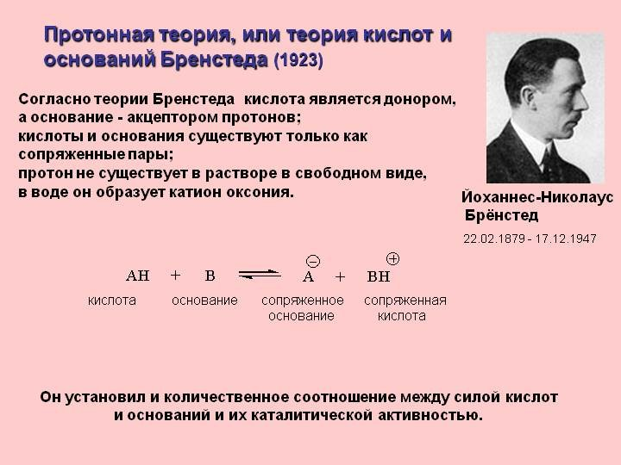
то есть одна молекула воды как кислота согласно теории Бренстеда отдает протон, а другая молекула воды (основание) присоединяет протон Н⁺. Для краткости и простоты вместо иона Н₃⁺О в кислотно-основных равновесиях пишут негидратированный ион Н⁺: Н₂О ↔ Н⁺ + ОН–

Slide 4

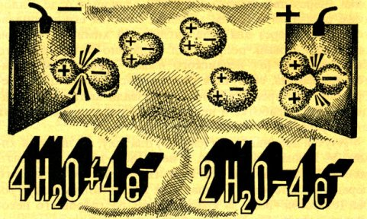
Следовательно,
вода является типичным амфотерным электролитом, то есть она может в равной степени действовать и как кислота (за счет иона Н⁺), и как основание (за счет иона ОН–).

Slide 5
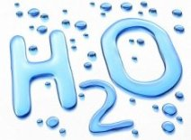
По величине электропроводности чистой воды определили молярные концентрации ионов Н⁺ и ОН– в воде, а также степень ионизации и константу ионизации воды. Константа ионизации воды при 298 К, определенная экспериментально методом электропроводности, равна:
где [H⁺], [ОН–] и [H₂O] – равновесные молярные концентрации ионов Н⁺,
ОН– и воды, моль/л.

Slide 6
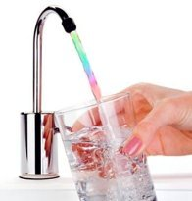


Судя по численному значению константы ионизации воды, вода является очень слабым электролитом. Поскольку степень ионизации воды чрезвычайно мала
(α = 1,8·10⁻⁹ при 25^{о}С), то равновесная концентрация неионизированных молекул Н₂О в воде будет практически равна общей концентрации воды, то есть является постоянной величиной и составляет 55,56 моль/л (так как 1 л воды содержит 1000 г воды, поэтому

Slide 7
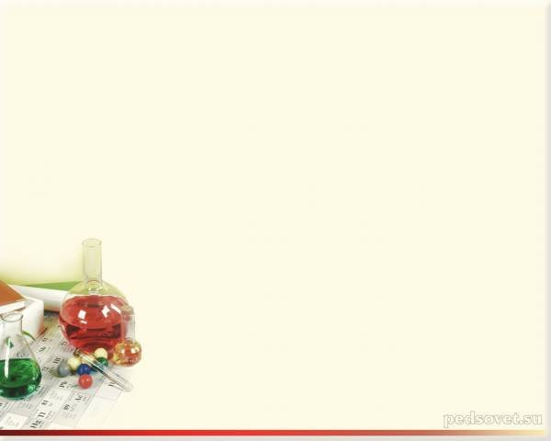
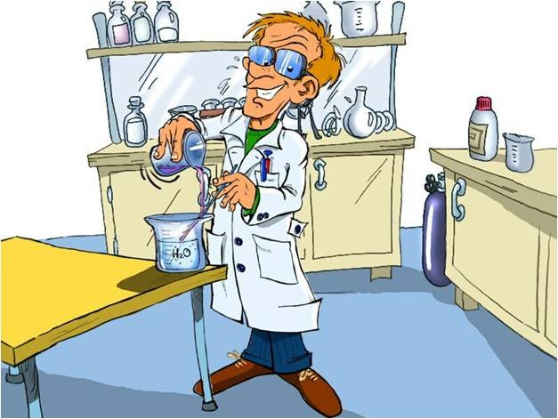
Таким образом, в чистой воде или разбавленном водном растворе любых веществ (кислот, оснований, солей и др.) при постоянной температуре произведение концентраций водород-ионов и гидроксид-ионов есть величина постоянная и называется ионным произведением воды (обозначается К(Н₂О), К_{в} или К_{W}).
При 25^{о}С К_{в} = 10⁻¹⁴ моль²/л².

Slide 8

Ионное произведение воды К_{в} зависит от температуры. С повышением температуры ионное произведение воды увеличивается, так как равновесие эндотермического процесса ионизации воды (∆Н^{о}_{ион}=+56,5кДж/моль) при нагревании по принципу Ле Шателье смещается вправо, а значит концентрации [H⁺] и [OH–] при увеличении температуры увеличиваются, а значит увеличивается и их произведение, то есть значение К_{в}.

Slide 9
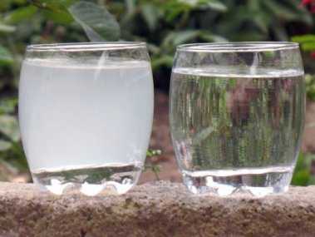
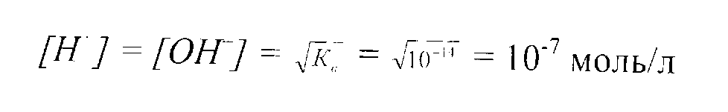
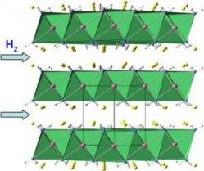
При 25^{о}С в чистой воде
и среда будет нейтральной. Так как ионное произведение К_{в} ≠ 0, то не может быть
водного раствора, в котором концентрация ионов Н⁺ или OH– равнялась бы нулю. Cледовательно, в любом водном растворе всегда присутствуют совместно ионы Н⁺ и OH–.

Slide 10
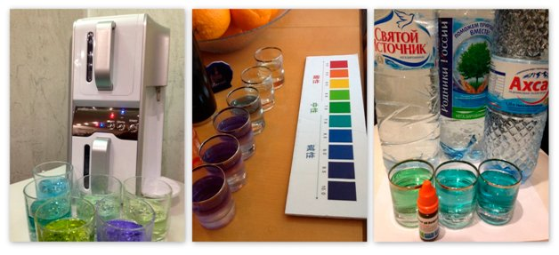
В нейтральных средах
[H⁺] = [OH–] = 10⁻⁷ моль/л. При помещении в чистую воду вещества кислотного характера (HCl, H₂SO₄, NH₄Cl) или основного характера (КОН, NaOH, K₂CO₃) равенство между [H⁺] и [OH–] нарушается, то есть [H⁺] ≠ [OH–], но ионное произведение воды
[H⁺]·[OH–] все равно будет всегда 10⁻¹⁴ (при 25^{о}С), то есть значение К_{в} будет постоянным. Поэтому, зная концентрацию [H⁺] и К_{в}, можно найти [OH–] и наоборот.

Slide 11

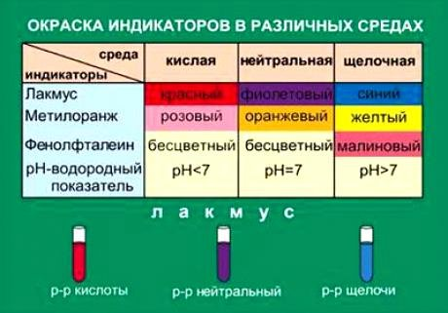
Раствор, в котором [H⁺] > 10⁻⁷ моль/л,
а [OH‾] < 10⁻⁷ моль/л, называется кислым.
Раствор, в котором [H+] < 10-7 моль/л,
а [OH–] > 10-7 моль/л, называется щелочным.

Slide 12

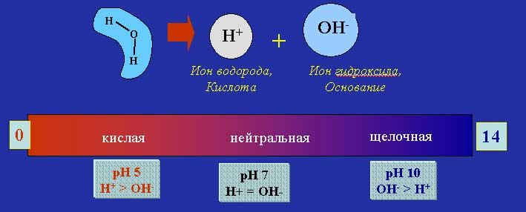
В нейтральной среде [H⁺] = 10⁻⁷ моль/л (то есть [H⁺] = [OH–]).
В кислой среде (кислом растворе)
[H⁺] > 10⁻⁷ моль/л (то есть [H⁺] > [OH–]).
В щелочной среде (щелочном растворе) [H⁺] < 10⁻⁷ моль/л (то есть [H⁺] < [OH–]).

Slide 13
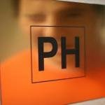
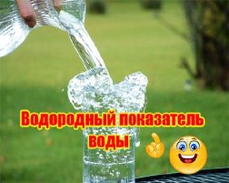
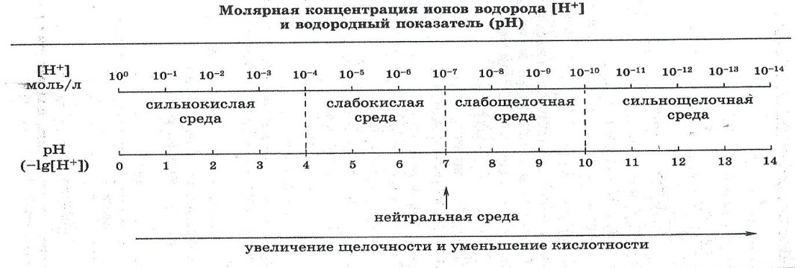
Кислотность и щелочность раствора можно выражать не только посредством [H⁺] и [OH–]. На практике использование концентрации водород-ионов для количественной характеристики реакции среды не очень удобно. Для оценки кислотности и щелочности среды удобнее пользоваться водородным показателем рН, который равен отрицательному десятичному логарифму концентрации ионов Н⁺:
рН = -ℓg[H⁺]

Slide 14

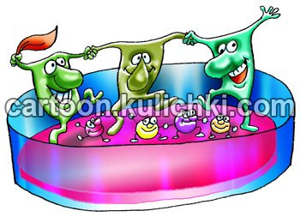
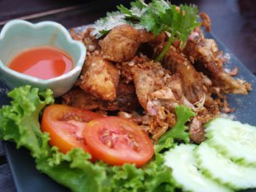
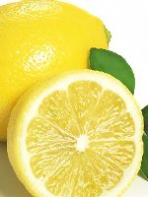
Например,
если [H⁺] = 10⁻⁴ моль/л (кислая среда), то рН = 4, а когда [H⁺] = 10⁻⁹ моль/л (щелочная среда), то рН = 9.
В нейтральной среде [H⁺] = 10⁻⁷ моль/л и рН = 7.

Slide 15
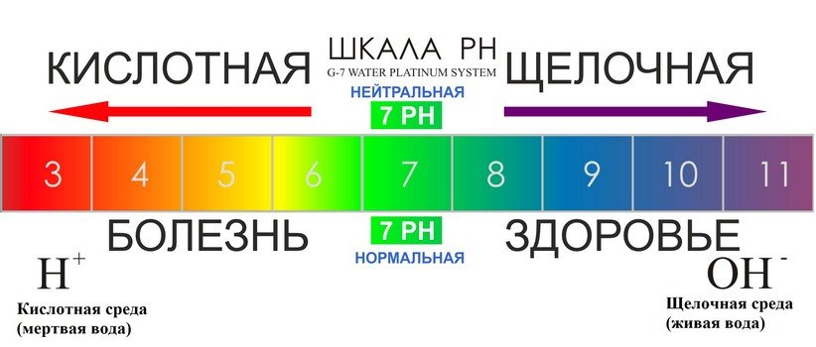
В нейтральной среде [H⁺] = 10⁻⁷ моль/л, рН = 7,0.
В кислой среде [H⁺] > 10⁻⁷ моль/л, рН < 7,0.
В щелочной среде [H⁺] < 10⁻⁷ моль/л, рН > 7,0.
Чем больше концентрация водород-ионов, тем меньше рН раствора.

Slide 16
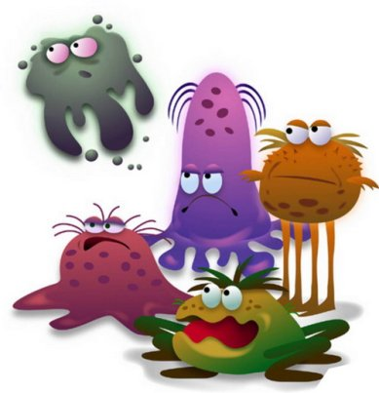
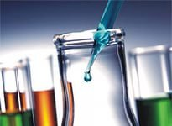

Реакцию среды можно количественно характеризовать не только водородным показателем рН, но и гидроксильным показателем рОН, равным отрицательному десятичному логарифму концентрации гидроксид-ионов:
рОН = - ℓg[OH⁻]
pH + pOH = 14

Slide 17
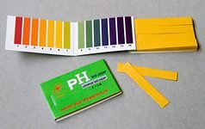
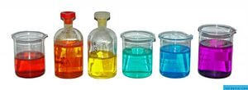
Для биохимических процессов, протекающих в организме с участием ферментов, очень важна реакция среды. Например, максимальная активность пепсина - фермента желудочного сока, расщепляющего пептидные связи в белках, находится при рН = 1,5. В кишечнике, наоборот, щелочная среда и она благоприятна для ферментов кишечника. Фермент слюны – амилаза, под действием которого крахмал и гликоген распадаются до мальтозы, имеют оптимальную активность при рН = 6,7, что соответствует рН слюны.

Slide 18
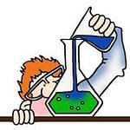
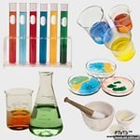
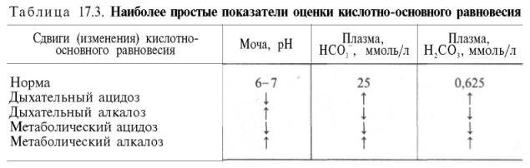
Водородный показатель рН крови составляет 7,4 и даже незначительное отклонение от этого значения может быть причиной заболевания. Смещение значения рН крови в кислую область от нормальной величины
рН = 7,4 называется ацидозом,
а в щелочную область – алкалозом.
Если рН крови станет ниже 7,0, появляются тяжелые симптомы.

Slide 19


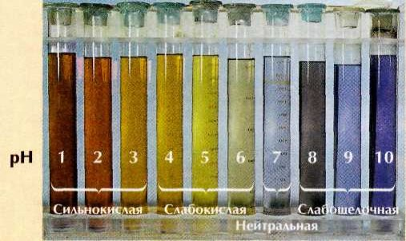
В настоящее время не существует однозначного определения понятий кислоты и основания, которое в равной мере можно было бы использовать для характеристики кислотно-основных взаимодействий в любых растворителях.

Slide 20
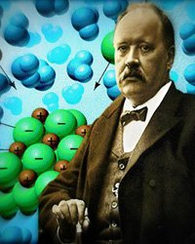
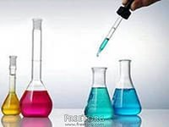
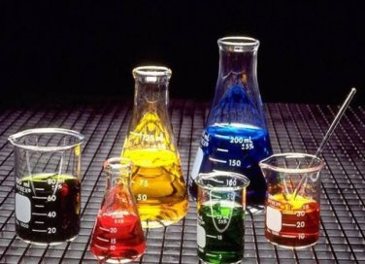
В настоящее время наиболее широко применяются три теории кислот и оснований – электролитическая теория Аррениуса, предложенная в 1887 г.; протонная теория кислот и оснований, выдвинутая в 1923г. независимо друг от друга датским ученым Бренстедом и английским ученым Лоури; электронная теория, предложенная в 1923 г. американским физико-химиком Льюисом.

Slide 21
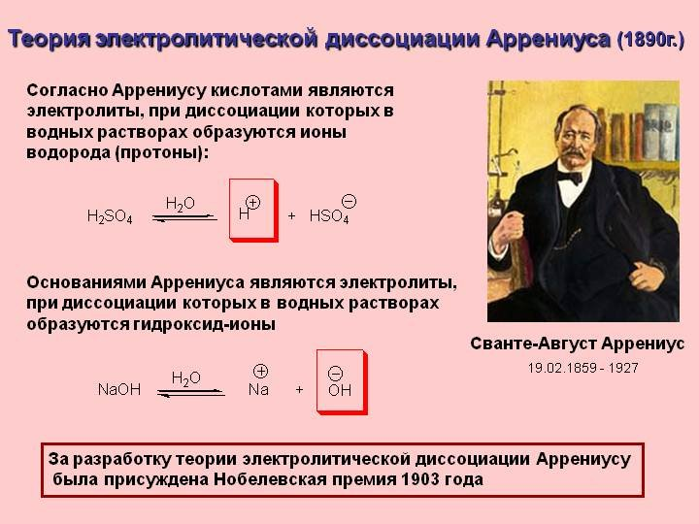

Slide 22
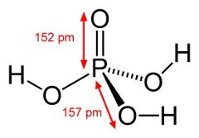
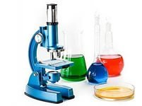
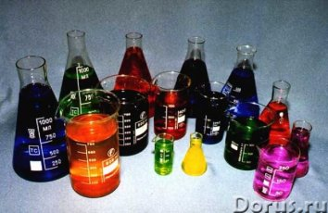
Электролитическая теория кислот и оснований Аррениуса и её недостатки
Первой теорией кислот и оснований является электролитическая теория С.Аррениуса, разработанная в 1887 г.
Для характеристики многих веществ (электролитов) в водных растворах и в настоящее время можно использовать понятия кислоты и основания, данные Аррениусом:
Кислотой называется частица (молекула или ион), способная ионизировать в водных растворах с образованием водород-ионов Н⁺.
Например, HCl, H₂PO₄⁻ и др.

Slide 23
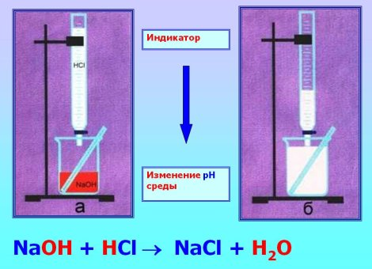
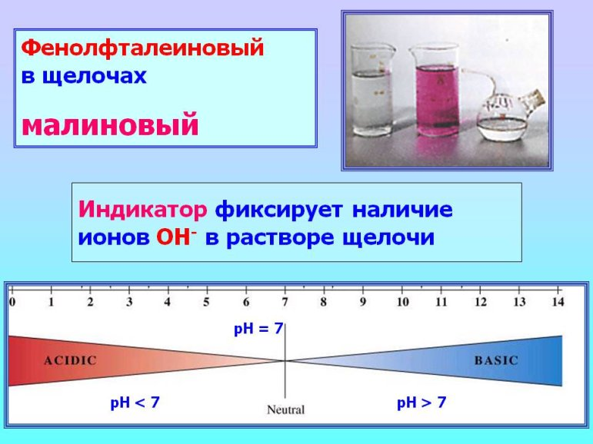
Основанием называется частица (молекула или ион), способная ионизировать в водных растворах с образованием
гидроксид-ионов ОН⁻.
║Например, КОН, СаОН⁺ и др.

Slide 24
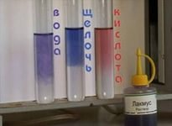
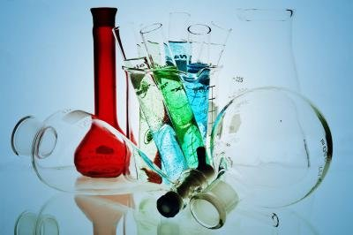
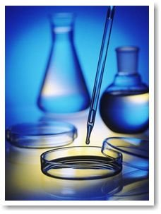
Амфолитом называют электролит, ионизирующий в водном растворе с образованием как водород – ионов Н⁺, так и гидроксид – ионов ОН⁻.
║Например, Zn(OH)₂, Al(OH)₃ и др.

Slide 25
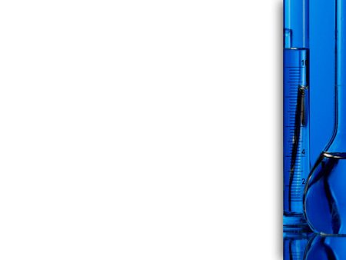

Таким образом, электролитическая теория кислот и оснований Аррениуса объясняет общие свойства кислот присутствием в их водных растворах водород-ионов Н⁺, а общие свойства оснований – присутствием в их водных растворах ионов ОН⁻.

Slide 26

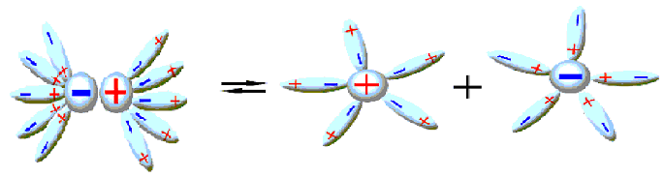
По Аррениусу реакции кислотно-основного взаимодействия сводятся к взаимодействию водород – ионов и гидроксид – ионов с образованием молекул воды:
Н⁺ + ОН⁻ = Н₂О.
Эта теория Аррениуса впервые количественно позволила описать многие реакции нейтрализации.

Slide 27
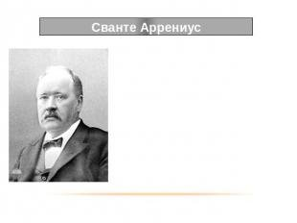
Ограниченность (недостатки) теории Аррениуса заключается в следующем:
1) Представления о кислотах и основаниях, вытекающие из теории Аррениуса, применимы лишь для водных растворов, а есть и неводные растворы.
2) Эта теория не рассматривает роль растворителя при ионизации кислот и оснований (по Аррениусу растворитель – инертная среда) и поэтому не в состоянии объяснить различную способность кислот и оснований к ионизации в различных растворителях.

Slide 28
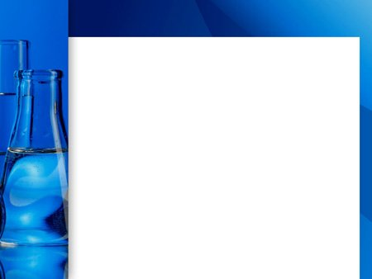
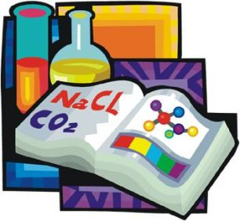
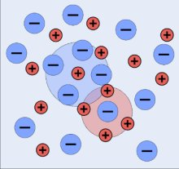
3) Очень узко дается определение понятия основания и кислоты. Например, молекула NH₃ не содержит группы ОН, однако в водном растворе проявляет свойства основания. Молекула СО₂ не содержит водорода, однако в водном растворе проявляет свойства кислоты.

Slide 29
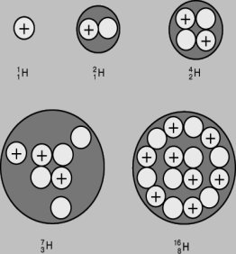
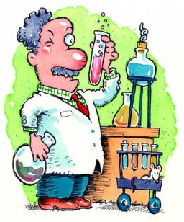

4) Кислоты и основания могут реагировать друг с другом, не распадаясь на ионы. Так, безводный водородхлорид HCl, состоящий только из молекул, реагирует легко с безводными основаниями.
5) Многие электролиты, содержащие водород, в одном растворителе ионизируют как кислоты, а в другом растворителе ионизируют как основания.

Slide 30


К важнейшим из современных теорий кислот и оснований принадлежит протонная теория
Согласно этой теории кислота – это частица (молекула или ион), способная отдавать протон Н⁺, то есть донор протона. НА ↔ Н⁺ +А⁻.
Основание – это частица (молекула, ион), способная присоединять протон Н⁺, то есть акцептор протона. В + Н⁺ ↔ ВН⁺.

Slide 31


Протолит
– это любая частица (молекула, катион, анион), способная отдавать или принимать протон.
Протолиты разделяются на три типа:
1) кислоты – доноры протона, например, HCl, H₃⁺O;
2) основания – акцепторы протона, например, ОН⁻, CH₃NH²;
3) амфолиты – и донор, и акцептор протона, например, Н₂О, Н₂РО₄–.

Slide 32

Амфолиты – это амфотерные протолиты, способные проявлять свойства кислоты (отдавать протон) и свойства основания (принимать протон) в зависимости от партнера взаимодействия.
Амфолитами могут быть растворители типа воды и жидкого аммиака NH₃, а также анионы многоосновных кислот НСО₃⁻, Н₂РО₄⁻ и др.

Slide 33

Например, в реакции
Н₂О + NH₃  OH⁻ + NH₄
молекула воды отдает протон
В реакции
Н₂О + СН₃СООН  Н₃⁺О + СН₃СОО⁻
молекула воды присоединяется протон и является протолитическим основанием. Таким образом, вода – типичный амфолит.

Slide 34




Амфотерность воды и жидкого аммиака проявляется также и в процессе собственной ионизации данных растворителей:
НОН + НОН  ОН⁻ + Н₃⁺О
^{кислота основание}
NH₃ + NH₃  NH₂⁻ + NH₄⁺
^{кислота основание}

Slide 35



Протолитические кислоты и основания, отдавая или принимая протон, превращаются при этом в свою противоположность (по свойствам), то есть образуют сопряженные основания и кислоты. Таким образом, кислота и основание сопряжены и вместе составляют кислотно-основную сопряженную пару.

Slide 36


Сопряженная кислотно-основная пара – это протолитические кислота и основание, различающиеся на один протон. Кислота, отдавая протон, превращается при этом в сопряженное основание, являющееся потенциальным акцептором протона.
СН₃СООН + НОН  СН₃СОО⁻ + Н₃О⁺
кислота основание 2 ^{основание 1 кислота 2}

Slide 37




Константа кислотности и константа основности протолитов
Сила протолитических кислот и оснований зависит при постоянной температуре от природы самих протолитов и от природы растворителя. Растворитель может усилить или ослабить кислотно-основные свойства растворенного вещества.
Силу кислот и оснований количественно выражают через константы кислотности и константы основности протолитов.
Константу кислотности выражают из состояния равновесия
НА ↔ Н⁺ + А ⁻
Более правильно константу кислотности выражать через активности:

Slide 38


Константа кислотности характеризует возможность отрыва протона Н⁺ от молекулы кислоты. При этом протон отдается в вакуум, то есть никакого растворителя в системе нет. Чем больше численное значение константы кислотности, тем сильнее кислота.
Аналогично константа основности протолита выражается из состояния равновесия: В + Н⁺ ↔ ВН⁺.

Slide 39


Константа основности характеризует способность протолита принимать протон, находящийся в вакууме, то есть характеризует основные свойства протолита. Чем больше константа основности, тем сильнее выражены основные свойства протолита.

Slide 40



Константы кислотной и основной ионизации протолитов зависят при данной температуре не только от природы растворенного протолита, но и от природы растворителя, который является участником протолитической реакции в качестве основания или кислоты.

Slide 41

Типы протолитических реакций
Протолитическая реакция – это реакция между двумя протолитами и сущность её заключается в переходе протона Н⁺ от протолитической кислоты к протолитическому основанию. Протолитические реакции подразделяются на три типа:
реакции ионизации,
реакции нейтрализации,
реакции гидролиза.
Разберем каждый тип протолитических реакций в отдельности с точки зрения теории кислот и оснований Аррениуса и с точки зрения протонной теории кислот и оснований.

Slide 42


1. Реакции ионизации
С точки зрения протонной теории кислот и оснований молекулы воды как растворителя не только создают благоприятные условия для ионизации протолита (молекулы или иона), но и участвуют в ней, то есть вода (или другой растворитель) являются участником протолитической реакции в качестве протолитической кислоты или протолитического основания.

Slide 43

Например, в случае кислотной ионизации протолита вода выступает как протолитическое основание:
СН₃СООН + НОН ↔ СН₃СОО⁻ + Н₃⁺О
кислота основание
Продуктом данной реакции являются ионы гидроксония Н₃⁺О, обуславливающие кислую реакцию среды (рН < 7).

Slide 44

В зависимости от силы протолитической кислоты и протолитического основания возможны четыре случая протолитической реакции нейтрализации:
1. Сильная кислота реагирует с сильным основанием.
Н₃О⁺ + ОН⁻ ↔ Н₂О + Н₂О

Slide 45

2. Слабая кислота взаимодействует с сильным основанием.
СН₃СООН + ОН⁻ ↔ СН₃СОО⁻ + Н₂О
3. Сильная кислота реагирует со слабым основанием.
Н₃О⁺ + NH₃ ↔ H₂O + NH₄⁺.
4. Взаимодействие слабого основания со слабой кислотой.
СН₃СООН + NH₃ ↔ СН₃СОО⁻ + NH₄⁺.

Slide 46
3. Реакции гидролиза
Гидролиз вещества (соли, сложного эфира, белка, жира, углеводов и др.) – это разложение вещества водой. В неорганической химии чаще встречаются с гидролизом солей.
По теории Аррениуса гидролиз соли – это реакция взаимодействия ионов растворимой соли (катиона или аниона) с водой с образованием слабых электролитов: кислот, оснований, ионов кислых и основных солей.
В зависимости от типа соли возможны четыре варианта гидролиза.

Slide 47


Slide 48

1. Соль, образованная катионом слабого основания и анионом сильной кислоты, подвергается гидролизу по катиону.
Например,
NH₄Cl + HOH ↔ NH₃ ∙ H₂O + HCl или
NH₄⁺ + HOH ↔ NH₃ + H₃O⁺

Slide 49

2. Соль, образованная катионом сильного основания и анионом слабой кислоты (СО₃²⁻, S²⁻, CN⁻ и др.), подвергается гидролизу по аниону:
Например,
KCN + HOH ↔ KOH + HCN или
CN⁻ + HOH ↔ OH⁻ + HCN

Slide 50


3. Если соль образована катионом слабого основания и анионом слабой кислоты, то происходит гидролиз соли по катиону и аниону.
Например,
NH₄CN + HOH ↔ NH₃∙H₂O + HCN
NH₄⁺ + CN⁻ + HOH ↔ NH₃∙H₂O + HCN

Slide 51
В зависимости от соотношения констант ионизации кислоты и основания, образующихся при гидролизе соли, растворы солей этого типа могут иметь слабокислую или слабощелочную реакцию, то есть рН близко к 7.
Так, при гидролизе соли NH₄CN будет слабощелочная реакция среды (рН > 7), так как К_{ион}(HCN) < K_{ион}(NH₃∙H₂O).

Slide 52


Slide 53
4. Соль, образованная катионом сильного основания и анионом сильной кислоты (NaCl, KNO₃ и др.), гидролизу не подвергается, так как ионы таких солей не образуют с ионами воды слабых электролитов. В этом случае равновесие диссоциации воды в присутствии соли практически не нарушается и растворы таких солей практически нейтральны (рН≈7).

Slide 54

Степень гидролиза и константа гидролиза солей
Способность ионов соли к гидролизу количественно характеризуется степенью гидролиза α_{г} и константой гидролиза К_{г}.
Степень гидролиза соли равна отношению количества гидролизованной соли к общему количеству растворенной соли:

Slide 55

где n_{г} – количество гидролизованной соли, моль;
n_{o} – общее количество растворенной соли, моль.
Степень гидролиза выражают в долях единицы или в процентах. Степень гидролиза соли изменяется от 0 до 1 или от 0 до 100%.

Slide 56



Степень гидролиза соли зависит от природы соли, концентрации соли и температуры.
Гидролиз соли является обратимым химическим процессом, приводящим в конечном итоге к установлению химического равновесия, например:
CN⁻ + HOH ↔ HCN + OH⁻.

Slide 57



К установившемуся химическому равновесию можно применить закон химического равновесия и записать выражение для константы равновесия:

Slide 58


Концентрация воды в разбавленных растворах солей изменяется очень мало, то есть будет при T = const практически постоянной величиной, поэтому её можно включить в константу равновесия. Произведение двух постоянных величин К∙[H₂O] тоже будет постоянной величиной и называется константой гидролиза соли К_{г}.

Slide 59
Таким образом,

Slide 60

Умножая числитель и знаменатель уравнения на [H⁺] и, учитывая, что [H⁺]∙[OH⁻] есть ионное произведение воды К_{в}, а выражение
есть величина, обратная константе ионизации слабой кислоты HCN, получают
где К_{в} – ионное произведение воды,
а К_{ион}(HCN) – константа ионизации слабой кислоты HCN.

Slide 61


Константа гидролиза К_{г} соли есть величина постоянная для данной соли и при данной температуре. Её численное значение характеризует способность данной соли подвергаться гидролизу: чем больше значение К_{г}, тем сильнее протекает гидролиз данной соли.

Slide 62



Константа гидролиза соли зависит от природы соли и от температуры. С повышением температуры значение К_{г} увеличивается, так как гидролиз – это эндотермический процесс и при нагревании равновесие обратимого процесса гидролиза смещается вправо, то есть гидролиз соли усиливается, поэтому величина константы гидролиза с увеличением температуры тоже увеличивается.
Константа гидролиза К_{г} соли не зависит от концентрации соли (отличие от степени гидролиза, которая увеличивается при разбавлении раствора соли водой).

Slide 63


Slide 64
Константа гидролиза К_{г} и степень гидролиза α_{г} соли связаны соотношением подобным закону разведения Оствальда (вывод аналогичен выводу для константы ионизации электролита):
где С_{ион} – молярная концентрация иона (катиона или аниона), по которому протекает гидролиз данной соли,
α_{г} – степень гидролиза соли.

Slide 65
Если гидролиз соли протекает незначительно, т.е. α_{г} << 1,
то получают:

Slide 66

Отсюда

Slide 67


Гидролиз соли, образованной слабой многоосновной кислотой, протекает ступенчато. Так, первая ступень гидролиза калий-карбоната протекает с образованием кислой соли
К₂СО₃ + Н₂О ↔ КНСО₃ + КОН
или СО₃²⁻ + Н₂О ↔ НСО₃⁻ + ОН⁻.

Slide 68


Образовавшаяся кислая соль подвергается гидролизу по второй ступени:
КНСО₃ + Н₂О ↔ Н₂СО₃ + КОН
или
НСО₃⁻ + Н₂О ↔ Н₂СО³ + ОН⁻

Slide 69


По первой ступени образуется более слабая кислота НСО₃⁻ чем по второй ступени Н₂СО₃, поэтому по первой ступени гидролиз соли по аниону всегда протекает в большей степени, чем по второй ступени.
Аналогично проходит гидролиз солей, образованных слабым многокислотным основанием.

Slide 70


Если кислота и основание, образующие соль, являются очень слабыми электролитами и к тому же малорастворимыми и летучими веществами и поэтому могут удаляться из сферы реакции, то гидролиз таких солей протекает необратимо до полного разложения соли водой. Например, гидролиз сульфидов и карбонатов Al³⁺, Cr³⁺, Fe³⁺ протекает до конца, поэтому получить эти соединения в водном растворе нельзя.

Slide 71



Гидролиз широко встречается в природе, живом организме, лабораторной практике. Гидролиз неорганических соединений важен для оценки их токсичности.

Slide 72


Особенно важную роль гидролиз играет в жиз-недеятельности живых организмов. Прежде всего в организме происходит ферментативный гидролиз трех основных компонентов пищи – жиров, белков и углеводов, которые в желудочно-кишечном тракте расщепляются водой на более мелкие фрагменты, которые потом усваиваются организмом.

Slide 73


Энергия, необходимая для жизнедеятельности организма, получается вследствие гидролиза АТФ

Slide 74



Гидролиз может быть и нежелательным процессом. Например, в состав глазных капель входит цинк-сульфат и при хранении идет гидролиз этой соли и накапливается в растворе кислота, поэтому указывают срок годности глазных капель.

Slide 75



В практике приготовления лекарств часто возникает необходимость предотвращения гидролиза лекарственных веществ. С этой целью растворы лекарственных веществ подкисляют (растворы солей, имеющих кислую реакцию) или подщелачивают (растворы солей, имеющих щелочную реакцию.

Slide 76



Растворение амфотерных гидроксидов в сильных кислотах и основаниях
Амфотерные гидроксиды в зависимости от условий проявляют свойства протолитической кислоты или свойства протолитического основания, то есть являются амфолитами.
Например, амфотерный цинк – гидроксид [Zn(OH)₂(H₂O)₂] как протолитическое основание реагирует с сильными кислотами (HCl, H₂SO₄, HNO₃ и др.):

Slide 77



[Zn(OH)₂(H₂O)₂] + H₃+O ↔ [Zn(OH)(H₂O)₃]⁺ + H₂O
основание кислота
Zn(OH)(H₂O)₃] + H₃⁺O ↔ [Zn(H₂O)₄]₂⁺ + H₂O
основание кислота

Slide 78



Реагируя с сильными основаниями, амфотерный цинк-гидроксид проявляет свойства протолитической кислоты:
[Zn(OH)₂(H₂O)₂] + OН⁻ ↔ [Zn(OH)₃(H₂O)]⁻ + H²O
кислота основание
[Zn(OH)₃(H₂O)]⁻ + OН⁻ ↔ [Zn(OH)₄]²⁻ + H₂O
кислота основание

Slide 79



Однако в протонной теории есть свои недостатки:
1) Протонная теория применима только к объяснению реакций между протолитами. Но есть вещества, которые не отдают и не принимают протон Н⁺, но могут проявлять кислотный или основной характер. Например, BF3 проявляет очень сильные кислотные свойства, хотя донором протона не является.

Slide 80


2) Большая группа реакций кислотно-основного взаимодействия не может быть объяснена с помощью протонной теории, например реакции комплексообразования или реакции образования осадков:
Ag⁺ + 2NH₃ ↔ [Ag(NH₃)₂]⁺
Ag⁺ + J⁻ → AgJ↓

Slide 81


3) Протолит проявляет себя как кислота или как основание в зависимости от партнера, то есть в зависимости от того, с каким веществом реагирует:
HCN + HOH ↔ CN⁻ + H₃+O
^{основание}
NH₃ + HOH ↔ NH₄⁺ + OH⁻
^{кислота}

Slide 82

Электронная теория кислот и оснований Льюиса
Это третья и наиболее общая теория кислот и оснований, предложенная в 1923 г. американским физико-химиком Г.Льюисом. В основе этой теории лежит передача электронной пары от основания к кислоте.
По Льюису основание – это частица (молекула или ион), имеющая в электронной структуре способную к взаимодействию электронную пару, то есть донор электронной пары.

Slide 83

Кислота – это частица (молекула или ион), имеющая в электронной структуре способную к взаимодействию вакантную валентную орбиталь, то есть акцептор электронной пары.
Таким образом, взаимодействие кислот и оснований Льюиса приводит к образованию химических связей между реагирующими веществами по донорно-акцепторному механизму:
Д: + А ↔ Д : А,
^{основание кислота}
где Д: - донор электронной пары,
А – акцептор этой электронной пары.

Slide 84


Например,
H₃N: + BCl₃ ↔ H₃N ― BCl₃
^{основание кислота}
Cu²⁺ + 4NH³ ↔ [Cu(NH₃)₄]²⁺
^{кислота основание}
ОН⁻ + Н⁺ ↔ НОН
^{основание кислота}

Slide 85

Кислотами Льюиса могут быть нейтральные молекулы, имеющие в своем составе атом с вакантными валентными орбиталями (BF₃, AlCl₃, SiCl₄, SiF₄ и др.) или катионы: H⁺, Fe²⁺, Ag⁺, Cu²⁺ и др. Любой катион является, как правило, кислотой Льюиса, так как всегда имеет свободные валентные орбитали, за счёт которых может проявлять электроно-акцепторные свойства.

Slide 86



Основаниями Льюиса могут быть нейтральные молекулы, имеющие в своем составе атом с валентными электронными парами (Н₂О, NH₃, PCl₃ и др.) и анионы: ОН⁻, Cl⁻, J⁻ и др. Любой анион является, как правило, основанием Льюиса, так как в его составе всегда есть атом, имеющий валентные электронные пары, за счёт которых может проявлять электронодонорные свойства.

Slide 87


Деление на жесткие и мягкие кислоты и основания основано на свойствах самих частиц, а именно на деление всех частиц (катионов, анионов и нейтральных молекул) на жесткие частицы и мягкие частицы. В основу деления частиц на мягкие и жесткие положена идея поляризуемости частиц.

Slide 88

Жесткая частица характеризуется малым размером и большой плотностью заряда. Отсюда жесткая частица оказывает сильное воздействие на другие частицы, то есть поляризует их (деформирует электронные оболочки других частиц). Сама же жесткая частица мало подвергается изменению, то есть мало поляризуется под влиянием других частиц.
К жестким кислотам относятся небольшие компактные катионы, особенно многозарядные и потому не склонные к поляризации: Ti⁴⁺, Fe³⁺, Co³⁺, Al³⁺, а также ионы щелочных и щелочноземельных металлов.
К жестким основаниям относятся F⁻, OH⁻, O⁻², Cl⁻, самое жесткое основание – анион F⁻.

Slide 89



Мягкая частица, наоборот, обладает большим размером и малым эффективным зарядом, то есть плотность заряда у мягкой частицы небольшая, поэтому мягкие частицы обладают слабым поляризующим действием на другие частицы, но сами легко поляризуются (имеют легко деформируемую электронную структуру).

Slide 90

Мягкие кислоты – это большие катионы с небольшим зарядом, их образуют элементы, расположенные в левой нижней части периодической системы: Hg²⁺, Pb²⁺, Ag⁺, Cu⁺, Hg₂²⁺, то есть катионы тяжелых металлов, а также формально нульвалентные атомы металлов в карбонилах металлов:
[Feº(CO)₅], [Niº(CO)₄].
F⁻, Cl⁻, Br⁻, J⁻ - слева направо радиус иона увеличивается, а заряд иона одинаков, поэтому жесткость уменьшается, а мягкость возрастает. Ион F− является самым жестким основанием,
а J⁻ - мягкое основание.

Slide 91


Количественных характеристик жестких и мягких кислот и оснований (типа констант кислотности и основности как в протонной теории) не разработано. Между химиками нет полного согласия о природе жесткости и мягкости частиц.
Жесткие кислоты предпочтительнее взаимодействуют с жесткими основаниями, а мягкие кислоты образуют более прочные связи с мягкими основаниями.

Slide 92



Например, катион Ag⁺, который является мягкой кислотой, образует с галогенид-ионами Х⁻ галогениды серебра, растворимость которых уменьшается в ряду AgF, AgCl, AgBr, AgJ. Самая прочная частица серебра – галогенида AgX образуется, когда с мягкой кислотой Ag⁺ будет реагировать самое мягкое основание J⁻ (Ag⁺ + J⁻ → AgJ), поэтому растворимость серебро-иодида всех меньше, так как в AgJ самая прочная связь, которая и в водном растворе не разрушается несмотря на гидратацию водой ионов Ag⁺ и ионов J⁻.

Slide 93


Катион алюминия, который является жесткой кислотой, образует с самым жестким основанием F⁻ очень прочный комплекс [AlF₆]³⁻.
Рассмотренные теории кислот и оснований не противоречат, а дополняют друг друга.

